Slide 1
PHÒNG GD&ĐT QUẬN LONG BIÊN
TRƯỜNG MẦM NON THƯỢNG THANH
LĨNH VỰC PHÁT TRIỂN NG¤N NGỮ
Đề tài: NBTN: Đôi dép.
Lứa tuổi: 24 - 36 tháng.
GV: Phạm Thị Thanh Hà

Slide 2
Hoạt động 1:
Hộp quà bí mật.

Slide 3
Hoạt động 2:
NBTN:
Đôi dép.

Slide 4
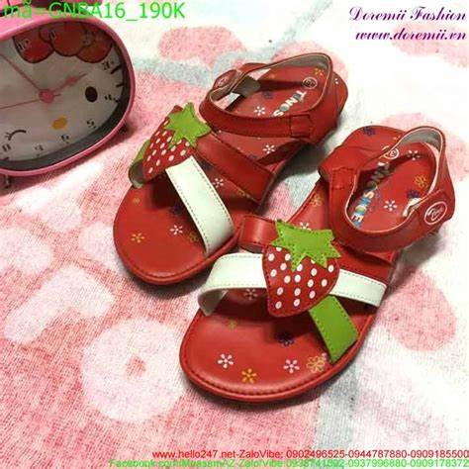

Slide 5
Mở rộng.

Slide 6
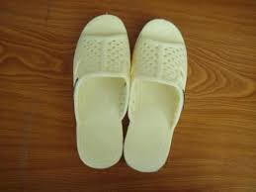
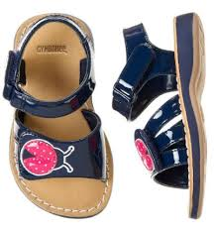
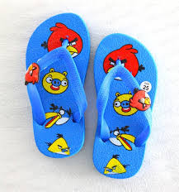
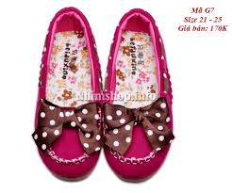

Slide 7
Hoạt động 3:
Củng cố.

Slide 8
Ai tinh mắt.
Trò chơi 1:

Slide 10
Trò chơi 2:
Tô màu đôi dép

Slide 11
Kết thúc:
Chúc các cô và các bé
mạnh khỏe.

